Slide 1
Енкапсулация на данни

Slide 2


Капсулация
Процесът на обединяване на кода и данните в едно цяло (обект)
Полетата на обекта трябва да са private
Използване на getters и setters за достъп до данните
private int age;
class Person
{
public int Age => return this.age
}

Slide 3
Капсулация – Примери
Полетата трябва да са private
Person
-name: string
-age: int
+Person(string name, int age)
+Name: string
+Age: int

Slide 4
Задача: Клас Creature
Creature
Създайте клас Creature
Creature трябва да има полета name, years, areal, съответно за име, възраст и местообитание
Създайте методи за достъп до обектите getters и setters за полетата
-name : string
-years: int
-areal: string
+setName(string value)
+setYears(int value)
+setAreal(string value)
+getName(): string
+getYears(): int
+getAreal(): string

Slide 5
Решение: Клас Creature
private string name;
private int years;
Private string areal;
public string getName()
{
return this.name;
}
public void setName(string value)
{
this.name = value;
}

Slide 6
Решение: Клас Creature
public int getYears()
{
return this.years;
}
public void setYears(int value)
{
this.years = value;
}

Slide 7
Решение: Клас Creature
public string getAreal()
{
return this.areal;
}
public void setAreal(string value)
{
this.areal = value;
}

Slide 8
Ключова дума this
this е препратка към текущия обект
this може да сочи към променлива, която е инстанция (представител) на текущия клас
this може да се предава като аргумент в метод или като извикване на конструктор
this може да се върне като стойност на метод
public Person(string name)
{
this.name = name;
}

Slide 9
Ключова дума this (2)
this може да извика метод на текущия клас
private string FirstName
{
get { return this.fname }
}
public string FullName
{
return this.FirstName + " " + this.LastName
}

Slide 10
Ключова дума this (3)
this може да извиква конструктор на текущия клас
public Person(string firstName, string lastName)
{
this.firstName = firstName;
this.lastName = lastName;
}
public Person (string fname, string lName, int age)
:this (fName, lName);
{
this.age = age;
}

Slide 11
Private Модификатор за достъп
Основен начин за капсулиране на обект и скриване на данни от външния свят
Класовете и интерфейсите не могат да са private. Идеята за интерфейс е да се даде възможност за връзка с „външния свят“ – т.е. – трябва да са достъпни
Могат да бъдат достъпни само в декларацията на класа
private string name;
Person (string name)
{
this.name = name;
}

Slide 12
Protected Модификатор за достъп
Могат да бъдат достъпни само от подкласове
Модификаторът за достъп Protected не може да бъде приложен за класове и интерфейси
Предотвратява външни класове да се опитват да го използват
class Person
{
protected string FullName { get; set; }
}

Slide 13
Internal модификатор за достъп
Internal е модификатор по подразбиране в C#.
Дава достъп на всеки друг клас в същия проект
class Person
{
string Name { get; set; }
internal int Age { get; set; }
}
Team rm = new Team("Real");
rm.Name("Real Madrid");

Slide 14
Public модификатор за достъп
Клас, метод, конструктор, деклариран в public клас може да бъде достъпен от всеки клас, принадлежащ на .NET Света
Употребата се налага ако се опитваме да достъпим public клас в друг namespace
Методът main() в приложението трябва да е public
Интерфейсите са public. Тъй като смисълът им е да дават връзка с външния свят
public class Person
{
public string Name { get; set; }
public int Age { get; set; }
}

Slide 15
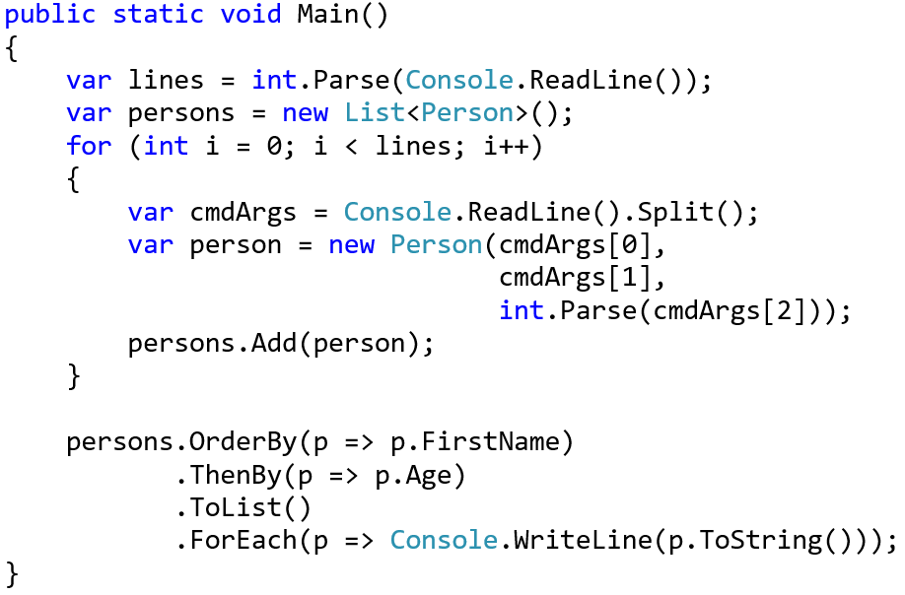
Задача: Подредете Persons по Name и Age
Create a class Person
Person
-firstName:string
-lastName:string
-age:int
+FirstName():string
+Age():int
+toString():string

Slide 16
Задача: Подредете Persons по Name и Age
public class Person {
private string firstName;
private string lastName;
private int age;
public string FirstName => return this.firstName;
public int Age => return this.lastName;
public override string ToString()
{
\\TODO: Add logic
}
}

Slide 17
Задача: Увеличение на заплатата
Добавете към Person salary
Добавете getter за заплата
Добавете метод, който променя заплатата
с даден процент
Persons, по-млади от 30 вземат
половината от увеличението
Person
-firstName : string
-lastName : string
-age : int
-salary : double
+FirstName: string
+Age: int
+Salary: double
+IncreaseSalary(int):void
+ToString(): string

Slide 18
Решение: Getters and Setters
Разширяваме Person от предишната задача
private double salary;
public void IncreaseSalary(double percent)
{
if (this.age > 30)
this.salary += this.salary * percent / 100;
else
this.salary += this.salary * percent / 200;
}

Slide 19
Валидация
По-добре е да се „хвърли“ изключение, отколкото да се извежда на екрана
Валидацията на данни се случва в setters
Сътрудник на вашия клас трябва да се грижи за обработка на изключенията
public double Salary
{
set
{
if (salary < 460)
throw new ArgumentException("...");
this.salary = value;
}
}

Slide 20
Валидация (2)
Конструкторите използват private setter с валидационна логика
Гарантират валидно състояние на обекта при неговото създаване
public Person(string firstName, string lastName,
int age, double salary)
{
this.FirstName = firstName;
this.LastName = lastName;
this.Age = age;
this.Salary = salary;
}
Валидацията се случва в setter-а

Slide 21
Задача: Валидация на данни
Person
Разширете Person с валиация за всяко поле
Names трябва да са с не по-малко от 3 symbols
Age не може да е нула или отрицателно
Salary да не е по-малко от 460
-firstName : String
-lastName : String
-age : Integer
-salary : Double
+Person()
+FirstName(string fname)
+LastName(string lname)
+Age(int age)
+Salary(double salary)

Slide 22
Задача: Валидация на данни
TODO: Add validation for firstName
TODO: Add validation for lastName
private void setAge(int age)
{
if (age < 1)
throw new ArgumentException("...");
this.age = age;
}
TODO: Add validation for salary

Slide 23
Непроменими (Immutable) обекти
Когато имате препратка (reference) към инстанция на обект, съдържанието, на която не може да бъде променяно
string myString = "old String"
Console.WriteLine( myString );
myString.replaceAll( "old", "new" );
Console.WriteLine( myString );
old String
old String

Slide 24
Променими (Mutable) Обекти
Когато имате препратка (reference) към инстанция на обект, съдържанието, на която може да бъде променяно
Point myPoint = new Point( 0.0, 0.0 );
Console.WriteLine( myPoint );
myPoint.setLocation( 1.0, 0.0 );
Console.WriteLine( myPoint );
0.0, 0.0
1.0, 0.0

Slide 25
Променими полета
Променимите private полета все още не са капсулирани
Тогава getter-а е също и setter
class Team {
private String name;
private List<Person> players;
public List<Person> Players
{
get { return this.players; }
}
}

Slide 26
Задача: Първи и Резервен отбор
Team
Разширете вашия проект с клас Team
Team трябва да има два комплекта отбори първи отбор и втори отбор
Въведете persons от клавиатурата и ги добавете към отбора
Ако те са по-млади от 40, тогава ги добавете към първи отбор
Изведете броя на играчите на всеки отбор
-name : string
-firstTeam: List<Person>
-reserveTeam: List<Person>
+Team(String name)
+Name(): string
+FirstTeam(): ReadOnlyList<Person>
+ReserveTeam: ReadOnlyList<Person>
+addPlayer(Person person)

Slide 27
Решение: Валидиране на данни
private string name;
private List<Person> firstTeam;
private List<Person> reserveTeam;
public Team(string name)
{
this.name = name;
this.firstTeam = new List<Person>();
this.reserveTeam = new List<Person>();
}

Slide 28
Решение: Валидиране на данни
public IReadOnlyCollection<Person> FirstTeam
{
get { return this.firstTeam.AsReadOnly(); }
}
//TODO: add getter for reserve team
public void AddPlayer(Person player)
{
if (player.Age < 40)
firstTeam.Add(player);
else
reserveTeam.Add(player);
}

